Slide 1
Earth Observation apoya la toma de decisiones informada y el monitoreo oportuno de los ODS
Kenneth Mubea, PhD
Global Partnership for Sustainable Development Data
August 2020
kmubea@data4sdgs.org

Slide 2
La Alianza Mundial para los Datos de Desarrollo Sostenible se puso en marcha en 2015 para garantizar que los gobiernos, las empresas, los inversores y la sociedad civil utilicen más y mejores datos para lograr y monitorear los ODS
Estamos construyendo un movimiento global de más de 250 socios, incluidos gobiernos, empresas, organizaciones internacionales, instituciones académicas, organizaciones de la sociedad civil y otros, comprometidos a aprovechar la revolución de los datos para el desarrollo sostenible
Ayudamos a los países a lograr una escala en la toma de decisiones basada en datos para entregar los ODS
Desarrollamos colaboraciones y aprendizaje que pueden apoyar a los cambiadores para superar las barreras que impiden el progreso
Inspiramos a los líderes a tomar las decisiones que fortalecerán sus sistemas nacionales e impulsarán la cooperación internacional necesaria para hacer frente a los desafíos y aprovechar las oportunidades que plantea el cambio tecnológico
Contribuciones de los socios: traer datos; traer habilidades, compartir conocimientos y aportar recursos
Una visión general de la Asociación Mundial
2

Slide 3
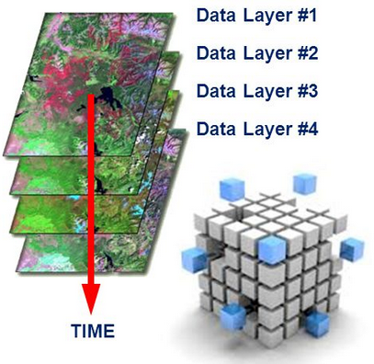
El Cubo Regional de Datos de Africa (ARDC) es una herramienta colaborativa que aprovecha los últimos datos de observación de la Tierra y la tecnología satelital para mejorar la toma de decisiones
El ARDC fue desarrollado por el Comité de Satélites de Observación de la Tierra, Grupo de Observaciones de la Tierra, Amazon Web Services, la Universidad Strathmore en Kenia, la Oficina del Presidente Adjunto - Kenia, y la Asociación Global
El ARDC proporciona datos listos para el análisis a lo largo de décadas, lo que permite un análisis geoespacial de fácil acceso sobre cuestiones clave: uso de la tierra, extensión y calidad del agua, productividad agrícola y urbanización
El ARDC está trabajando con cinco países asociados, Ghana, Kenya, Sierra Leona, Senegal y Tanzania, con planes para ampliarse a través del Africa subsahariana
El ARDC está permitiendo a los cinco países desarrollar y utilizar nuevas metodologías para recopilar datos para monitorear los indicadores de los ODS en Ghana, Kenya, Senegal, Sierra Leona y Tanzanía
Además de mejorar el acceso a los datos, el ARDC también proporciona capacitación sobre competencias y creación de capacidad sobre la mejor manera de utilizar los datos SIG
Indicadores de los ODS: 2.4.1 – agricultura, 6.3.2 – calidad del agua, 6.6.1 – extensión del agua, 11.3.1 - urbanización, 14.5 - manglares, 15.1.1 - bosque, 15.3.1 – degradación de la tierra
Africa Regional Data Cube
Demand-led and responsive to what partner countries need; intensive on capacity-building; interoperability; institutionalization - governance framework

Slide 4
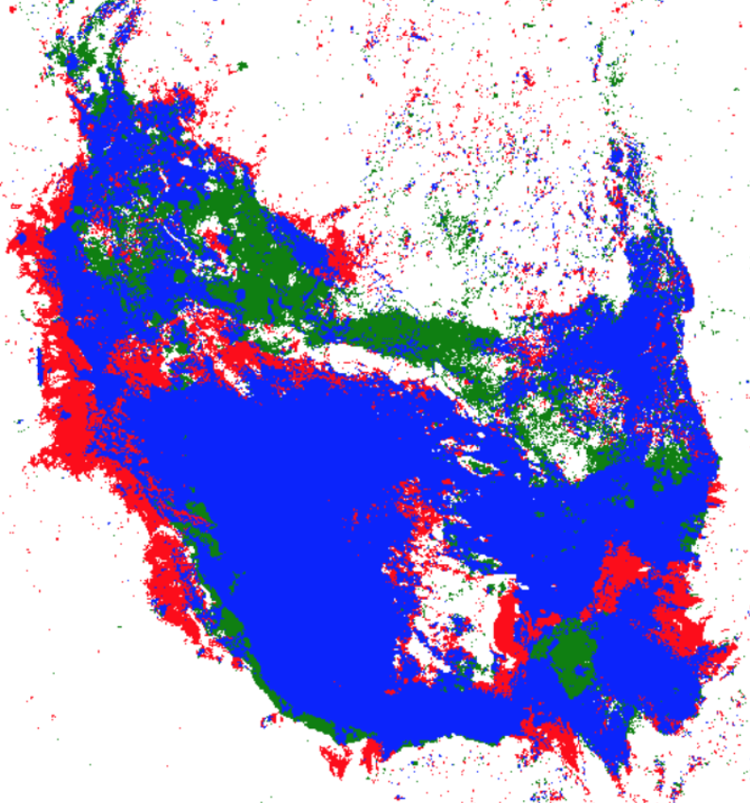
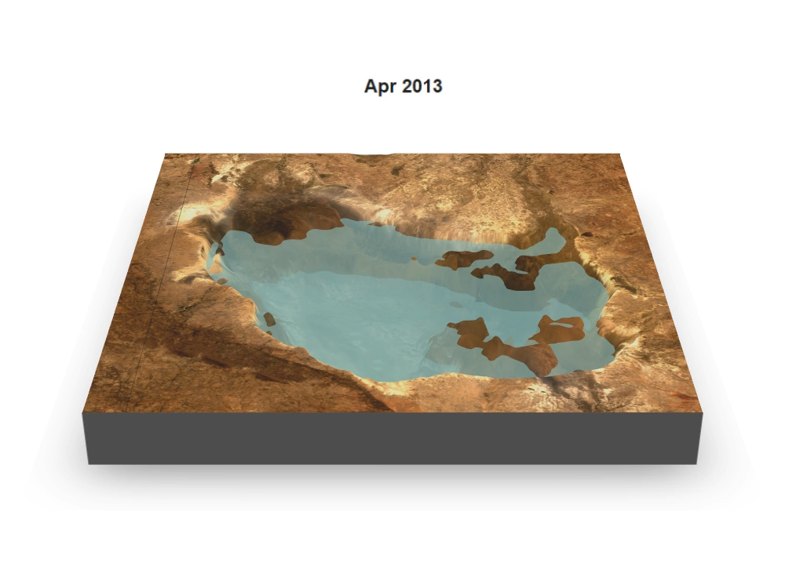
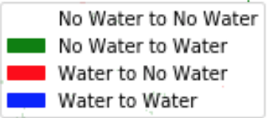
ODS 6.6.1 – Extensión del agua – Tanzania
How is the ARDC being used?
Lago Sulunga en Tanzania
De 2014 a 2018, hay una pérdida neta del 3,8% de los píxeles de agua. Analysis followed the UN-SDG 6.6.1a indicator methodology (20 Jan 2017) and used the Landsat WOFS water detection algorithm developed by Geoscience of Australia.
Apoyo a la Oficina Nacional de Estadísticas (NBS). Validación de terrenos y entrada política
ARDC 2002
ARDC 2017
http://www.data4sdgs.org/resources/preserving-lake-sulunga-satellite-data-technology
14

Slide 5
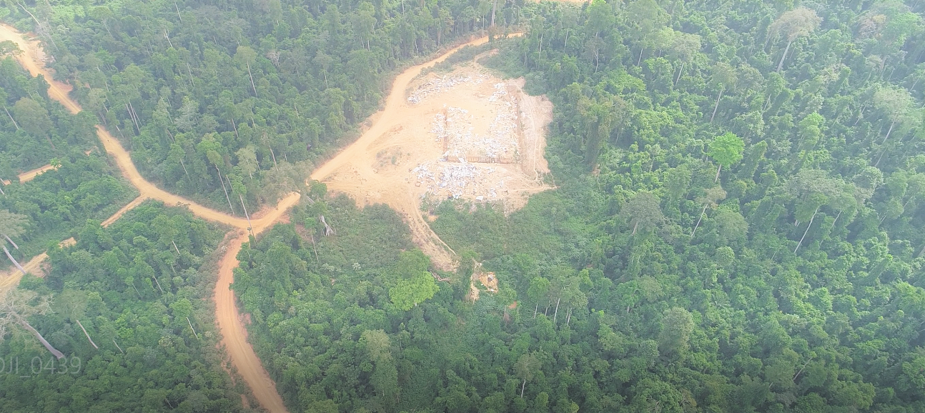
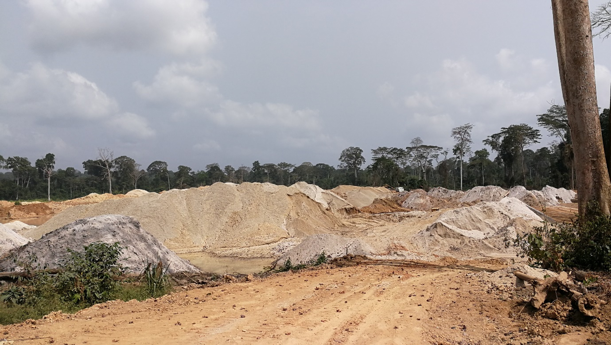
Detectar minería ilegal en Ghana
La minería ilegal afecta enormemente al medio ambiente y a la economía de Ghana
Hasta hace poco, las minas ilegales han sido bastante difíciles de identificar, pero los datos en el ARDC, particularmente la capacidad de comparar los cambios de tierras con el tiempo, están ayudando a detectar áreas donde se está producyendo la minería. Esto ha sido posible en colaboración con el Servicio Estadístico de Ghana y la Agencia de Protección Ambiental (EPA)
ARDC tiene algoritmos que pueden detectar automáticamente cambios en las propiedades geográficas que sugieren la presencia de minas ilegales utilizando datos de satélites de series temporales.
La EPA utilizó drones para validar parte del trabajo (ver imágenes a la izquierda). Este trabajo se utilizó para validar licencias mineras y contribuir a los esfuerzos de conservación en áreas protegidas como el bosque Tano-Offin, el bosque de Apamprama.
Mejores datos, mejores decisiones y mejores vidas.
How is the ARDC being used?
https://www.undispatch.com/how-satellite-data-can-fight-illegal-mining-in-ghana/
14

Slide 6
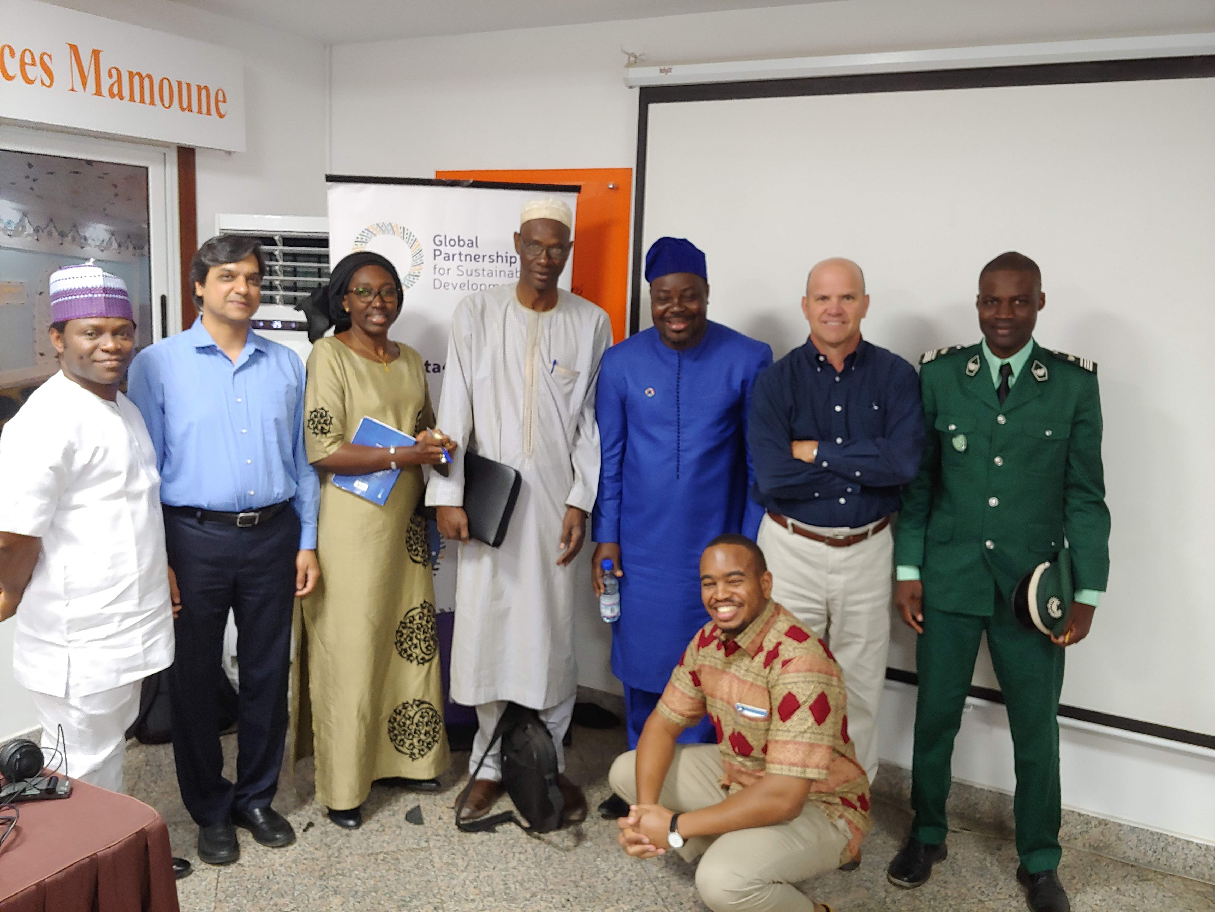

Inversión de tiempo que se necesita para construir apoyo político: encontramos que se necesitan de 4 a 6 meses de discusiones con las partes interesadas para establecer un marco institucional y la aceptación de las principales partes interesadas
Tener un punto focal claro con un mandato, responsabilidad e incentivo para promover la adopción y el uso de la herramienta es fundamental
Al desarrollar un producto, es importante identificar preguntas específicas que pueda ayudar a responder o problemas de política que puede ayudar a abordar
Alinear el valor añadido del programa con los incentivos de los socios. Por ejemplo, el valor añadido más alto para los usuarios de ARDC es el tiempo ahorrado mediante el uso de datos satelitales listos para el análisis
El compromiso técnico y la formación deben ser regulares y frecuentes y es importante invertir esfuerzos para garantizar que las personas adecuadas asistan a las capacitaciones.
El ARDC tiene datos de Landsat a 30 metros, Sentinel 1 (Ghana), También Palsar Es importante incentivar a través de la demostración de impacto
Escalando hacia el Mundo Digital de la Tierra. Los usuarios tendrán acceso a Landsat (desde 1986 a datos), Sentinel 2 data (10 metros), Sentinel 1, Also Palsar.
Aprendizajes de ARDC
http://www.data4sdgs.org/resources/ardc-lessons-learned-one-year-post-launch
15

Slide 7
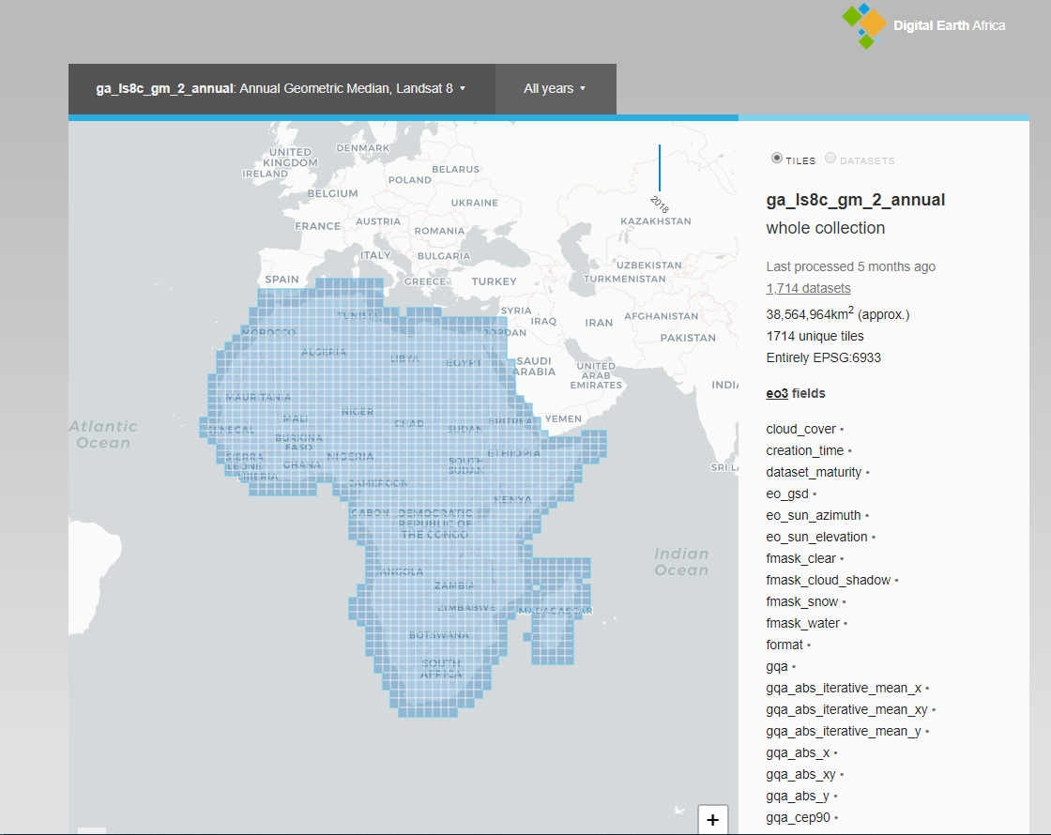
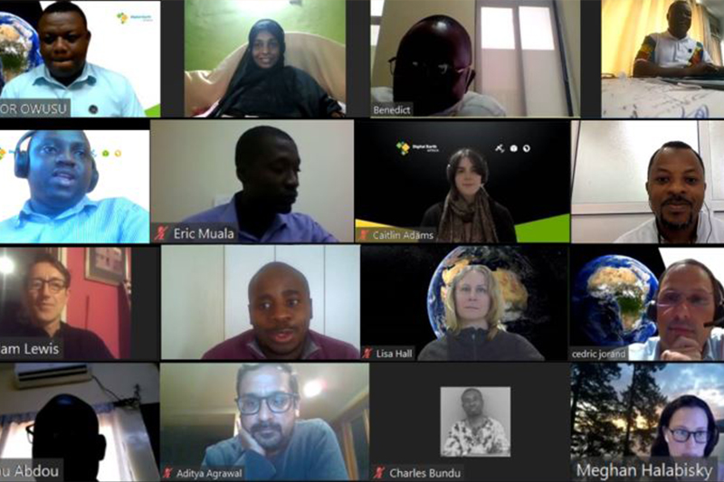
Scaling up into the Digital Earth Africa (DEA)
ARDC en el equipo de transición de la DEA: GPSDD, DE Africa, A-M-A, FrontierSI
Principles: multi-stakeholder approach, Governance Framework, Promote partnership with a shared-value proposition, Promote Open Data
Entrevistas con países ARDC
Transición de casos de uso de ARDC a DEA
Desarrollo de CRM y grupo whatspp
Desarrollo de materiales de formación
Formación en línea September 2020
Desarrollo de casos de uso – mostrando impacto
Conferencia de Datos Abiertos: peer exchange, learning
Transición de ARDC a DEA
15

Slide 8
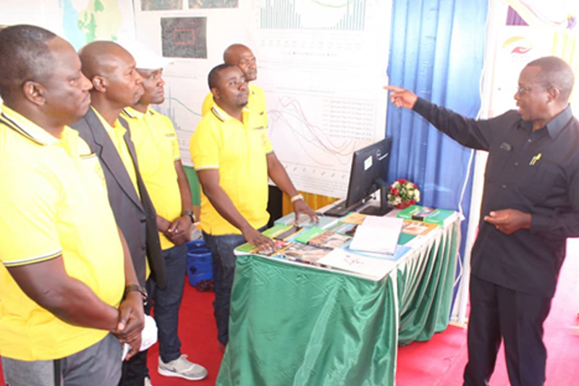
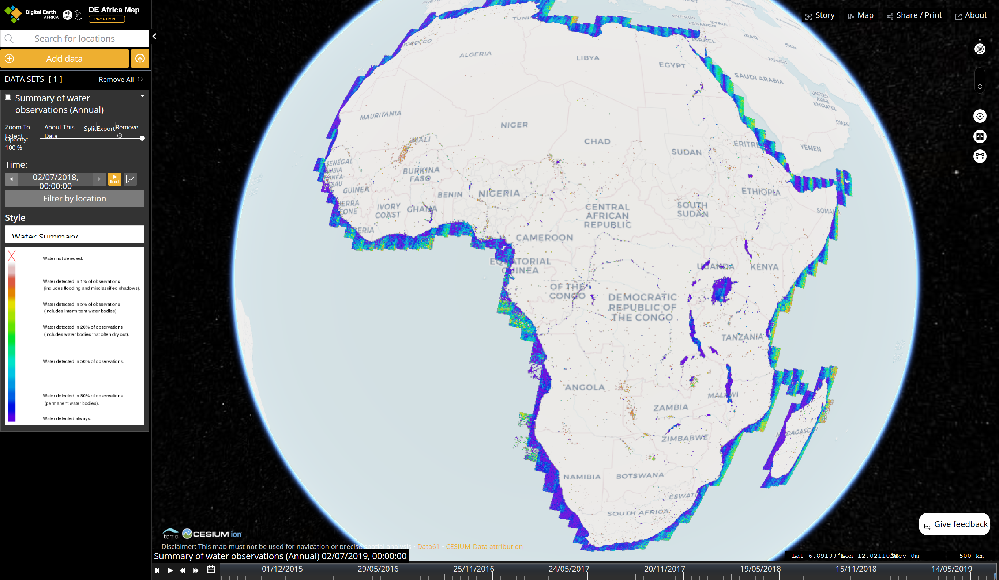
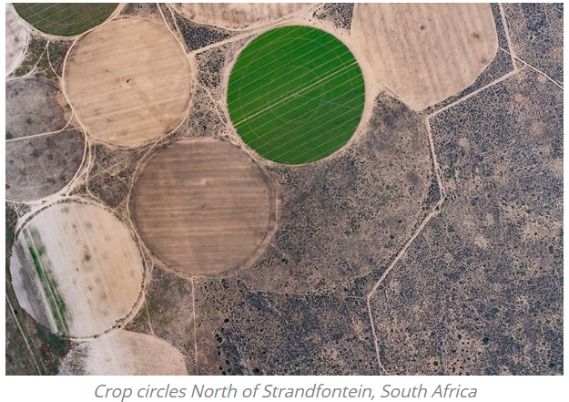
Digital Earth Africa (DEA)
Productos continentales: Observación del agua del espacio (WOFS), Máscara de cultivo, Cubierta fraccionaria
Conjuntos de datos: Landsat 2 (provisional), Sentinel 2 (operativo), Sentinel 1 (octubre)
Comité Asesor Técnico (TAC) – Gobiernos, ONG's, Academia, GPSDD, CEOS, Esri, Amazon Web Services
https://www.digitalearthafrica.org/
Digital Earth Africa
Co-designing product development to address food security in Africa
Policy leaders see the benefits of Earth observations at Simiyu agriculture show
Water observation from Space (WOFS),
Github wiki: https://github.com/digitalearthafrica/deafrica-sandbox-notebooks
Slack: https://opendatacube.slack.com/
For all users: https://maps.digitalearth.africa/
For developers: https://sandbox.digitalearth.africa/
For developers: https://explorer.digitalearth.africa/
15

Slide 9
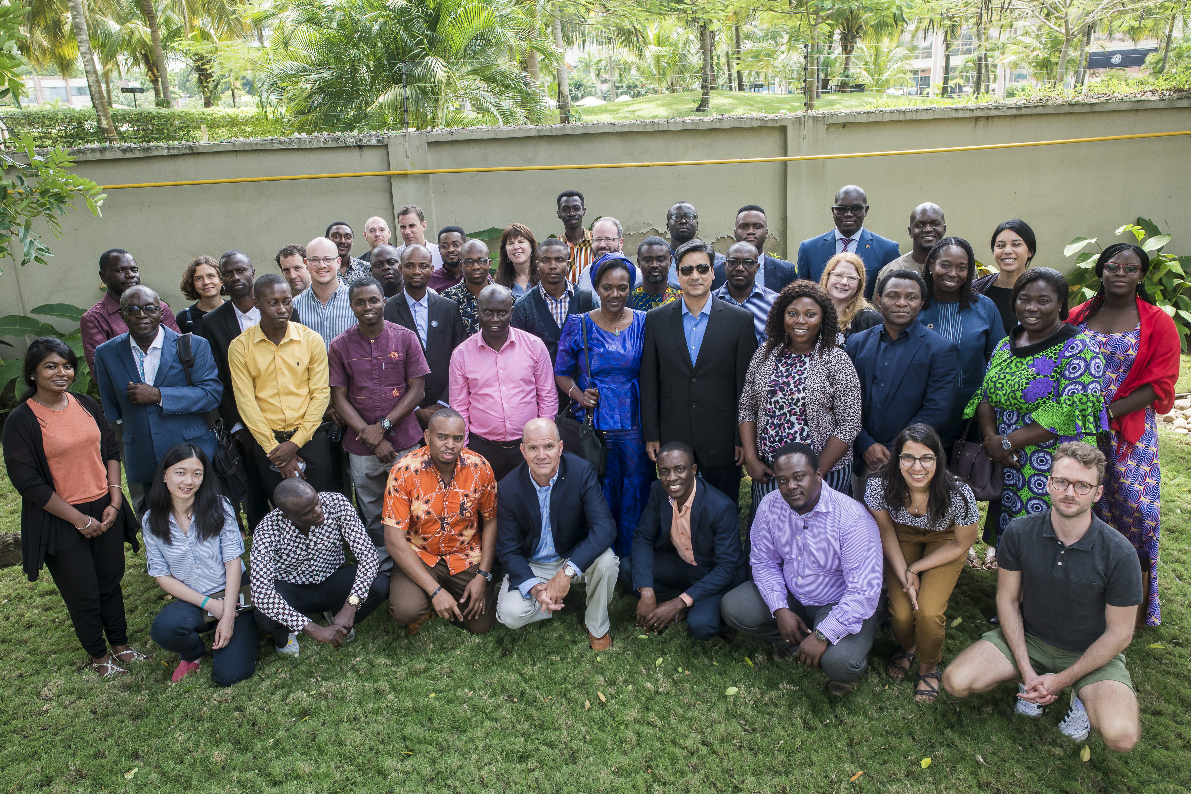
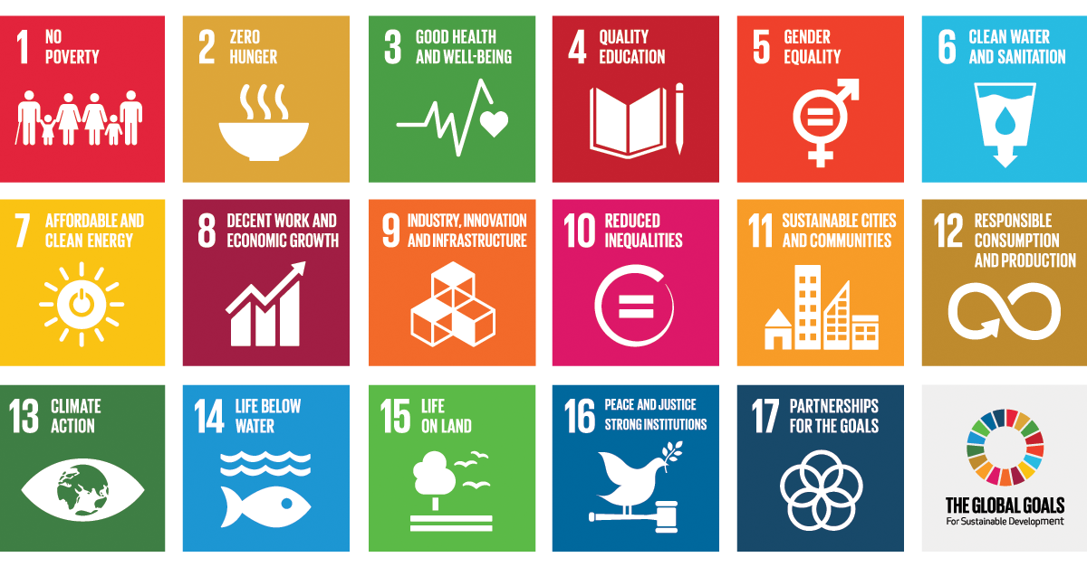
#AfDataCube @Data4SDGs @kenmubea
Ponte en contacto con
Contact : Kenneth Mubea, PhD
Email: kmubea@data4sdgs.org
www.data4sdgs.org
Notes:
LeaveNoBehind on #SDGs

